Slide 1
Algoritmos de Ordenamiento y Complejidad
Adaptación
Programación Avanzada
Prim. 2009

Slide 2
Índice
Complejidad Computacional
Algoritmos de Ordenamiento simples
  Burbuja
  Inserción
  Selección
Algoritmos de Ordenamiento complejos
  Quick Sort
  Heap Sort
  Shell Sort

Slide 3
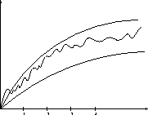
Complejidad Computacional
Definición: Mide la eficiencia de un algoritmo en términos de tiempo o espacio requeridos.
El Tiempo tiende a ser más importante.
La eficiencia de un algoritmo siempre se establece como una función del tamaño de la entrada.
  La notación “Big-O” o O(f(n))
Escenario del peor caso
  El máximo número de pasos computacionales tomados en cualquier entrada de tamaño n.
  La estratégia es encontrar el límite superior más cercano al escenario del peor caso.
Upper bound
Actual function
Lower bound

Slide 4
Complejidad del Tiempo
Asumimos que cada operación en un programa, toma una unidad de tiempo.
Unidades de Tiempo para calcular
-------------------------------
1 por la asignación.
1 asignamiento, n+1 pruebas,
y n incrementos.
n iteraciones de 3 unidades por un asignamiento, una suma, y una multiplicación.
1 por la sentencia return.
----------------------------------------
Total: 1+(1+n+1+n)+3n+1
= 5n+4 = O(n)
int sum (int n)
{
int partial_sum = 0;
for (int i = 1; i <= n; i++)
partial_sum = partial_sum + (i * i );
return partial_sum;
}

Slide 5
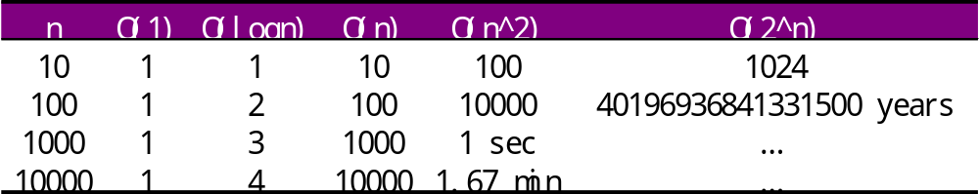
Funciones Básicas de la Complejidad del Tiempo
En un orden creciente de complejidad:
  Tiempo Constante : O(1)
  Tiempo Logarítmico : O(logn)
  Tiempo Lineal : O(n)
  Tiempo Polinomial : O(n²)
  Tiempo Exponencial : O(2^{n})
Supóngase que cada paso toma 1 microsegundo (10⁻⁶):

Slide 6
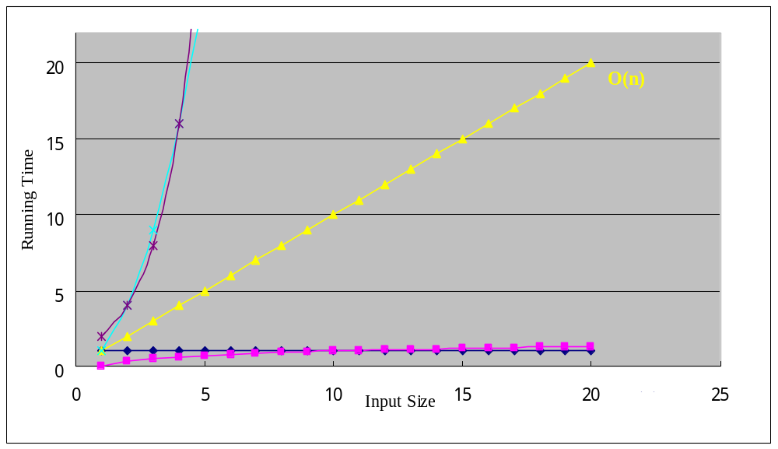
Funciones Básicas de la Complejidad del Tiempo

Slide 7
Burbuja (Bubble Sort)
El ordenamiento toma una colección desordenada y la ordena.
Algoritmo: Bubble Sort :
  Compara elementos adyacentes. Si el primero es mayor que el segundo, intercámbialos.
  Realizar esto para cada par de elementos adyacentes, iniciando con los primeros dos y terminando con los dos últimos. En este punto, el último elemento debería ser el mayor de todos.
  Repite estos paso para todos los elementos, excepto el último.
  Continua la repetición con un elemento menor cada vez, hasta que no tengas más pares que comparar.
Complejidad del algorítmo : O(n²)
Demo: http://web.engr.oregonstate.edu/~minoura/cs162/javaProgs/sort/
Ejemplo: Ordena la lista {12, 5, 7, 9, 2, 6}

Slide 8
Inserción (InsertionSort)
Algoritmo*:
  Inicia con el primer elemento de la entrada
  Itera sobre el arreglo de entrada hasta que esté vacío, “eliminando” el elemento restante de más a la izquierda.
  Compara el elemento removido con el elemento actual,iniciando desde el elemento más alto, y comparando hacia la izquierda, hasta el elemento menor
  Si el elemento de entrada eliminado es menor que el elemento actual, copia el valor a un temporal para hacer espacio al nuevo elemento menor y repite esto con cada elemento que resulte menor.
  De otra forma, el nuevo elemento esta en la posición correcta; almancénalo en la localidad a la izquierda e inicia nuevamente desde el paso 2 con el siguiente elemento de entrada.
Complejidad: O(n²)
Demo:
http://web.engr.oregonstate.edu/~minoura/cs162/javaProgs/sort/
Ejemplo: Ordena la lista {12, 5, 7, 9, 2, 6}

Slide 9
Selección Directa (SelectionSort)
Algoritmo:
  Recorre los elementos secuencialmente
  En el i-ésimo paso, seleccionamos el elemento con el valor menor desde A[i] hasta A[n], luego intercambiamos el valor menor con A[i].
Complejidad: O(n²)
Demo:
http://web.engr.oregonstate.edu/~minoura/cs162/javaProgs/sort/
Ejemplo: Ordena la lista {25, 57, 48, 37, 12}

Slide 10
QuickSort
Quick Sort, tambien conocido como ordenamiento por partición, ordena empleando la estratégia divide y venceras.
Algoritmo:
  Selecciona un elemento pivote de la entrada.
  En todas las particiones los elementos menores que el pivote se colocan a la izquierda de éste y los elementos mayores que el pivote se colocan a la derecha de éste (para valores iguales, éstos pueder ir en cualquier lado).
  Ordena recursivamente la lista de elementos antes del pivote y la lista de elementos después del pivote.
  La recursión termina cuando la lista contiene cero o un solo elemento.
Time complexity: O(nlogn) or O(n²)
Demo:
http://web.engr.oregonstate.edu/~minoura/cs162/javaProgs/sort/
Example: Ordena la lista {25, 57, 48, 37, 12}

Slide 11
Búsqueda
Demos y Código Fuente:
http://web.engr.oregonstate.edu/~minoura/cs162/javaProgs/search/

Slide 12

¿Preguntas?

